Slide 1
সবাইকে স্বাগতম

Slide 2
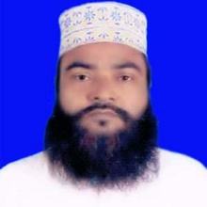
শিক্ষক পরিচিতি
মাও:আ,ও,ম ফারুক হোসাইন
সুপার
বড়দারোগা হাট সি,উ,ই দাখিল মাদ্রাসা
সীতাকুন্ড,চট্টগ্রাম
মোবাইল:০১৮১৮৪৩৩৪৮৬
ইমেইল:aomfaruk1177@gmail.com

Slide 3
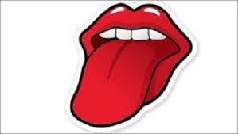
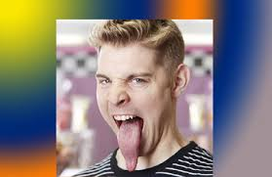
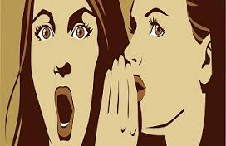
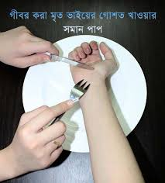
ছবি গুলি লক্ষ্য করি
মৃত ভাইয়ের গোস্ত খাওয়া

Slide 4
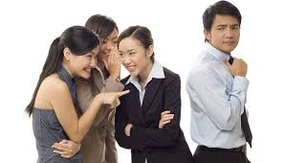
গোপনে সমালোচনা করা
পরনিন্দা করা

Slide 5
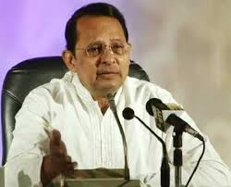
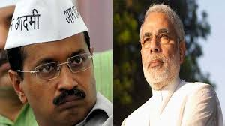
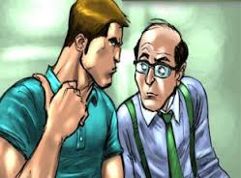
পিছনে সমালোচনা করা।
খারাপ কথা রটনা করা।

Slide 6
পাঠ ঘোষনা
باب حفظ اللسان والغيبة والشتم
অধ্যায়ঃ জিহবা সংযত করা, গীবত করা ও গালমনদ করা

Slide 7
শিখন ফল
এ পাঠ শেষে শিক্ষার্থীরা--
১ । গীবত শব্দের অর্থ বলতে পারবে।
২। জিহবা সংযত রাখার ব্যাপারে কুরান হাদিসের মাধ্যমে বর্ণনা করতে পারবে।
৩। গীবতের পরিচয়,পরিনাম ও শর’য়ী বিধান ব্যাখ্যা করতে পারবে।

Slide 8
রাসুল(দঃ) গীবত সম্পর্কে বলেন-
عن ابى هريرة رضى الله تعالى عنه ان رسول الله صلى الله عليه وسلم قال اتدرون ما الغيبة قالوأ الله ورسوله اعلم قال ذكرك اخاك بما يكره قيل افرأيت ان كان فى اخى ما اقول قال ان كان فيه ما تقول فقد اغتبته وان لم يكون فيه ما تقول فقد بهتن رواه مسلم

Slide 9
অনুবাদঃ
হযরত আবু হোরায়রা (রাঃ) হতে বর্ণিত । তিনি বলেন, রাসুল (দঃ) ইরশাদ করেছেন, তোমরা কি জান গীবত কি? সাহাবায় কেরাম আরজ করলেন আল্লাহ ও তার রাসুল (দঃ) ভালো জানেন। রাসুল (দঃ) বললেন তোমার ভাই সম্পর্কে তা আলোচনা করা যা সে অপছন্দ করে । জানতে চাওয়া হলো যদি আমার ভাইয়ের মধ্যে সে দোষ থাকে, যা আমি বলেছি তবে তাওকি গীবত হবে? রাসুল (দঃ) বলেন, তুমি যা বলেছ, যদি তা তার মধ্যে বর্তমান থাকে, তবে তুমি গীবত করলে। আর যদি তুমি যা বলছ তা তার মধ্যে না থাকে, তবে তুমি অপবাদ দিয়েছ। (মুসলিম)

Slide 10
জিহবা সংযত রাখার ব্যাপারে মহানবীর বাণী-
عن سهل بن سعد رضى الله تعالى عنه قال قال رسول الله صلى الله عليه وسلم من يضمن لى ما بين لحييه و مابين رجليه اضمن له الجنة
(رواه البخارى)

Slide 11
অনুবাদঃ
হযরত সাহাল ইবনে সাদ (রাঃ) হতে বর্ণিত, তিনি বলেন- রাসুল(দঃ)বলেন যে ব্যক্তি আমার জন্য তার দুচোয়ালের মধ্যস্থিত স্থানের এবং তার দুপায়ের মধ্যস্থিত স্থানের যিম্মাদার হবে আমি তার জন্য বেহেশতের যিম্মাদার হব।

Slide 12
গীবতের অর্থ
পরিভাষায়ঃ
ذكرك اخاك بما يكره
তোমার কোনো মুসলমান ভাইয়ের সম্পর্কে এমন কিছু আলোচনা করা যা সে অপছন্দ করে তাই গীবত।
গীবতের হুকুম বা শরীয় বিধানঃ
গীবত ইসলামী শরীয়তে হারাম। এ ব্যাপারে কুরান হাদিসে বহু নিষেধাজ্ঞা আরোপ করা হয়েছে এবং কোনো ক্ষেত্রে খুব কঠিন কথা বলা হয়েছ।

Slide 13
আল্লাহ তাআলা বলেন-
ايحب احدكم لا يغتب بعضكم بعضا
ان ياكل لحم اخيه ميتا فكرهتموه
قوله عليه السلام الغيبة اشد من الزناء

Slide 14
গীবতের পরিণাম
১।গীবত দ্বারা পারস্পপারিক ভালোবাসা,মহব্বত ও ভ্রাতৃত্ববোধ নষ্ট হয়।
২।সামাজিক জীবনে হিংসা,ঘৃণা,বিদ্বেষ ও শত্রুতার উন্মেষ ঘটে।
৩। গীবতের ফলে অনেক সময় রক্তপাত ও মারামারি সংঘটিত হয়।
৪। সমাজের শান্তিশৃঙ্খলা ও ভারসাম্য বিনষ্ট হয়।
৫। আল্লাহ তায়ালা অসন্তুষ্ট হন। কেননা আল্লাহ তায়ালা মুসলমানদের
দোষ গোপন রাখতে পছন্দ করেন। যেমন মহানবী (স) এর বাণী-
من ستر مسلما ستره الله

Slide 15
মুল্যায়ন
১। গীবত কাকে বলে?
২। গীবতের শরীয় বিধান কি?
৩। গীবত কারীকে কার সাথে উল্লেখ করেছেন?
৪। জিহবা এর সংযতের ব্যাপারে রসুল (সঃ) কি বলেছেন?

Slide 16
একক কাজ
গীবত শব্দের অর্থ কি? লিখ

Slide 17
দলীয় কাজ
গীবত দ্বারা সমাজে কি কি ক্ষতি হয় তার তালিকা কর?

Slide 18
বাড়ির কাজ
বর্তমান সমাজে গীবত কোন কোন ক্ষেত্রে বেশি পচলিত আছে এবং এ থেকে পরিত্রানের উপায় গুলো লিখে আনবে।

Slide 19
সবাইকে ধন্যবাদ

